Slide 1
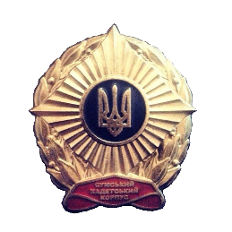


СЕМІНАР
ФОРМУВАННЯ ПРЕДМЕТНИХ КОМПЕТЕНТНОСТЕЙ УЧНІВ З РОЗДІЛУ «ВІЙСЬКОВА ТОПОГРАФІЯ» НАВЧАЛЬНОЇ ПРОГРАМИ ПРЕДМЕТА «ЗАХИСТ ВІТЧИЗНИ»
ДЕРЖАВНИЙ ЛІЦЕЙ-ІНТЕРНАТ З ПОСИЛЕНОЮ ВІЙСЬКОВО-ФІЗИЧНОЮ ПІДГОТОВКОЮ “КАДЕТСЬКИЙ КОРПУС” ІМЕНІ І.Г.ХАРИТОНЕНКА

Slide 2
СЕМІНАР
ФОРМУВАННЯ ПРЕДМЕТНИХ КОМПЕТЕНТНОСТЕЙ УЧНІВ З РОЗДІЛУ «ВІЙСЬКОВА ТОПОГРАФІЯ» НАВЧАЛЬНОЇ ПРОГРАМИ ПРЕДМЕТА «ЗАХИСТ ВІТЧИЗНИ»
ДЕРЖАВНИЙ ЛІЦЕЙ-ІНТЕРНАТ З ПОСИЛЕНОЮ ВІЙСЬКОВО-ФІЗИЧНОЮ ПІДГОТОВКОЮ “КАДЕТСЬКИЙ КОРПУС” ІМЕНІ І.Г.ХАРИТОНЕНКА
Визначення сторін горизонту.
Визначення магнітного азимуту.
Визначення напрямку руху за вказаним напрямком за компасом.
Рух за азимутом.

Slide 3
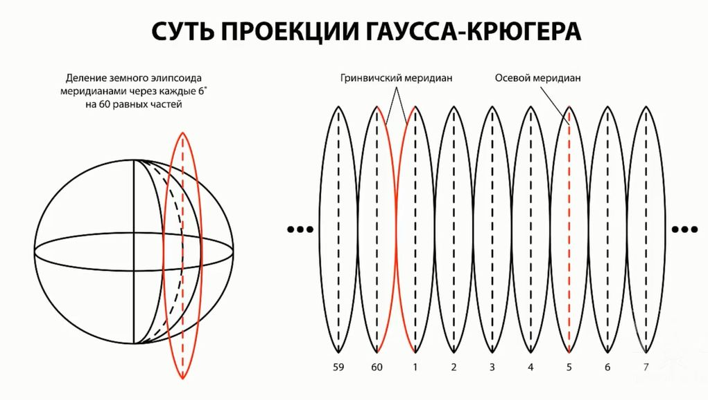
СУТНІСТЬ ПРОЕКЦІЇ ГАУССА-КРЮГЕРА
Грінвічський меридіан
Осьовий меридіан
Розподіл земного еліпсоїда меридіанами через кожні 6° на 60 рівних частин

Slide 4
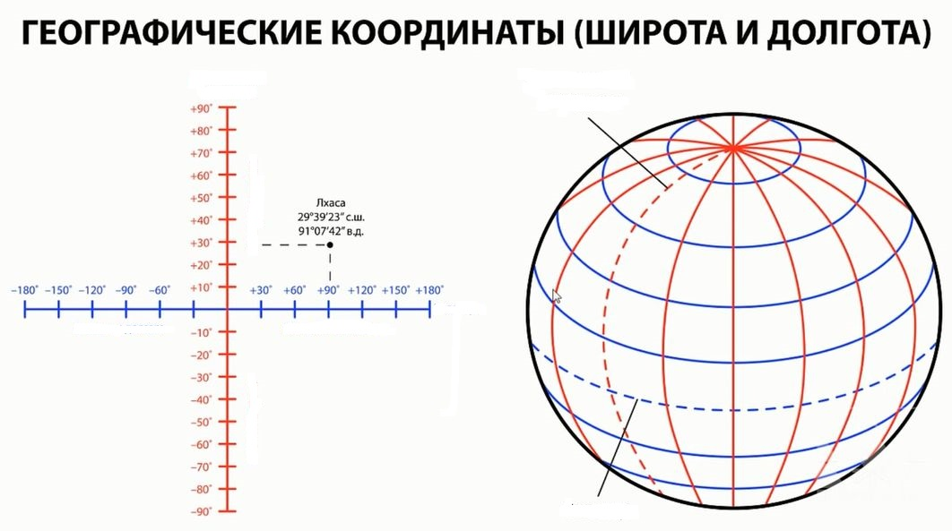
ГЕОГРАФІЧНІ КООРДИНАТИ (ШИРОТА ТА ДОВГОТА)
Грінвічський меридіан
Грінвічський меридіан
Північна широта
Екватор
Західна довгота
Східна довгота
Південна широта
Екватор

Slide 5
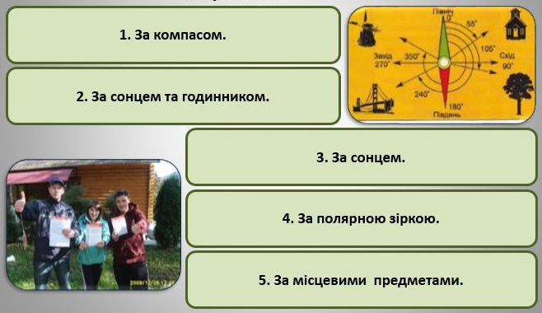
СПОСОБИ ВИЗНАЧЕННЯ СТОРІН ГОРИЗОНТУ

Slide 6
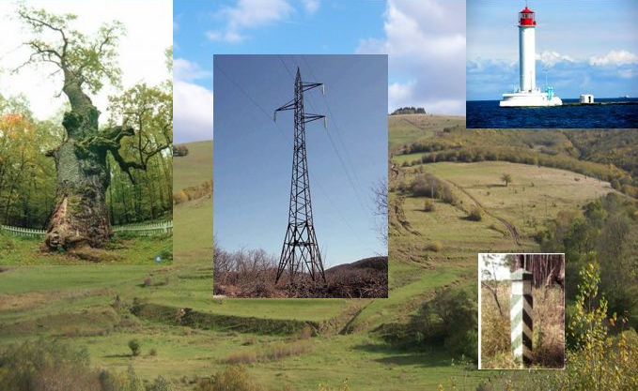
ОРІЄНТИРИ
ОРІЄНТИРИ – ЦЕ МІСЦЕВІ ПРЕДМЕТИ І ФОРМИ РЕЛЬЄФУ, ВІДНОСНО ЯКИХ ВИЗНАЧАЮТЬ СВОЄ МІСЦЕЗНАХОДЖЕННЯ, РОЗТАШУВАННЯ ОБЄКТІВ І ЦІЛЕЙ, ЩО ВКАЗУЮТЬ НАПРЯМОК РУХУ.

Slide 7
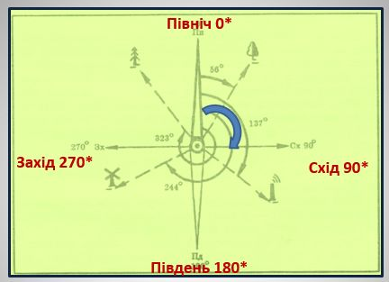
ПОНЯТТЯ ПРО АЗИМУТ
Азимут - це кут горизонтальний між напрямом на північ і спостережуваним об’єктом.
Для визначення азимуту треба зорієнтувати компас на північ і повертати кришку компаса, доки мушка не стане проти спостережуваного об'єкту .
Кут між нульовою поділкою лімба і напрямом на об'єкт і є азимут.

Slide 8
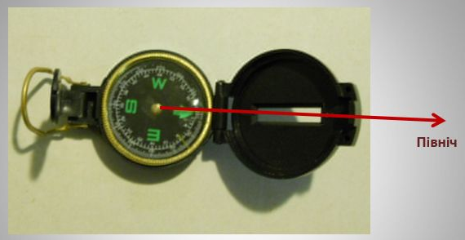
ВИЗНАЧЕННЯ СТОРІН ГОРИЗОНТУ ЗА КОМПАСОМ
Для визначення сторін горизонту за компасом потрібно встановити компас в горизонтальне положення, з'єднати мушку з нульовою поділкою лімба доти, доки північний кінець магнітної стрілки стане проти нульової поділки лімба. Цей напрям буде напрямом на північ.

Slide 9
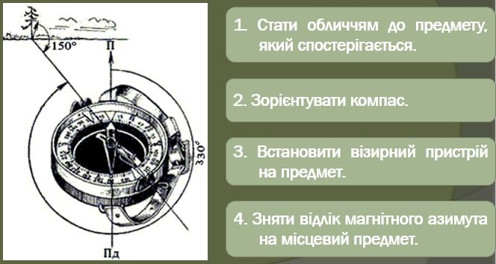
ВИЗНАЧЕННЯ МАГНІТНОГО АЗИМУТУ ЗА ДОПОМОГОЮ КОМПАСА АДРІАНОВА

Slide 10
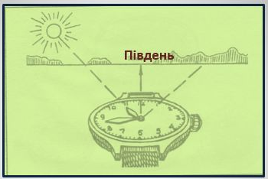
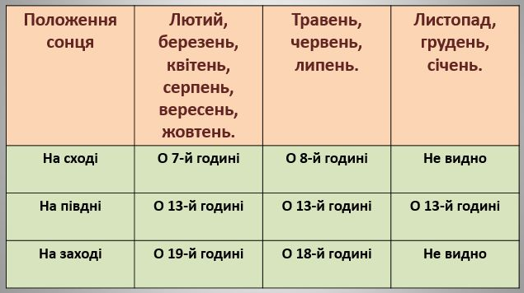
ВИЗНАЧЕННЯ СТОРІН ГОРИЗОНТУ ЗА СОНЦЕМ І ГОДИННИКОМ
Тримаючи годинник, повертати його в горизонтальній площі так, щоб годинникова стрілка була спрямована на те місце горизонту, над яким знаходиться сонце; тоді пряма, що ділить навпіл кут між годинниковою стрілкою й цифрою "1" на циферблаті, покаже своїм кінцем напрям на південь.

Slide 11
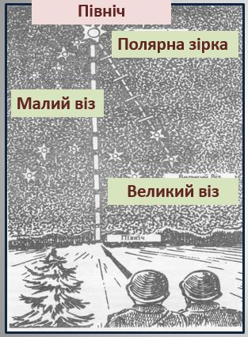
ВИЗНАЧЕННЯ СТОРІН ГОРИЗОНТУ ЗА ПОЛЯРНОЮ ЗІРКОЮ
Для визначення сторін горизонту за Полярною зіркою слід знати, що вона завжди знаходиться в напрямі на північ.
Щоб знайти Полярну зірку, треба уявно продовжити пряму, що проходить крізь дві крайні зірки Великого Воза, на відстань, приблизно у п’ять разів більшу за відстань між ними. У кінці цієї прямої легко знайти Полярну зірку, яка є першою зіркою Малого Возу.

Slide 12
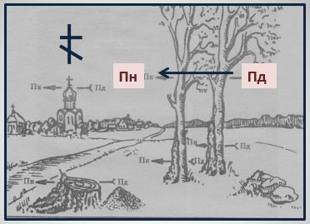
ВИЗНАЧЕННЯ СТОРІН ГОРИЗОНТУ ЗА МІСЦЕВИМИ ПРЕДМЕТАМИ
мурашники знаходяться з південної сторони дерева, пенька, куща, його більш пологий бік спрямований на південь;
мох вкриває велике каміння й скелі з північної сторони;
хрести на церквах зорієнтовані на північ-південь, а піднятий кінець вказує на північ;
у річках сніг тане спочатку з північного боку, а на пагорбах - з південного.

Slide 13
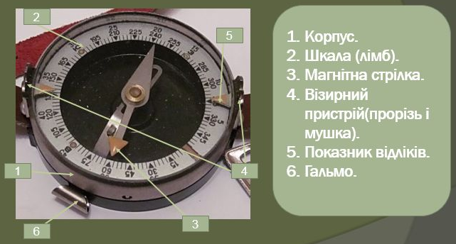
БУДОВА КОМПАСА АДРІАНОВА

Slide 14
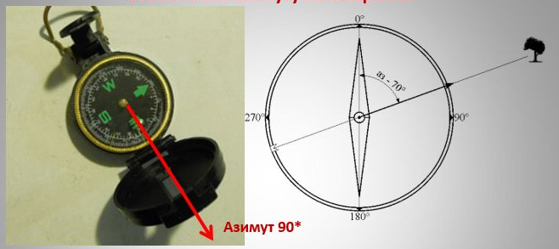
ВИЗНАЧЕННЯ АЗИМУТУ НА МІСЦЕВОСТІ
Для визначення азимуту на місцевий предмет за допомогою компаса, треба стати обличчям до цього предмету, зорієнтувати компас, потім, не змінюючи положення компасу, встановити візир так, щоб візирна риска-проріз-мушка збігалися з напрямом на місцевий предмет. У цьому положенні позначка на лімбі проти показника біля мушки – це величина прямого азимуту на місцевий предмет.

Slide 15
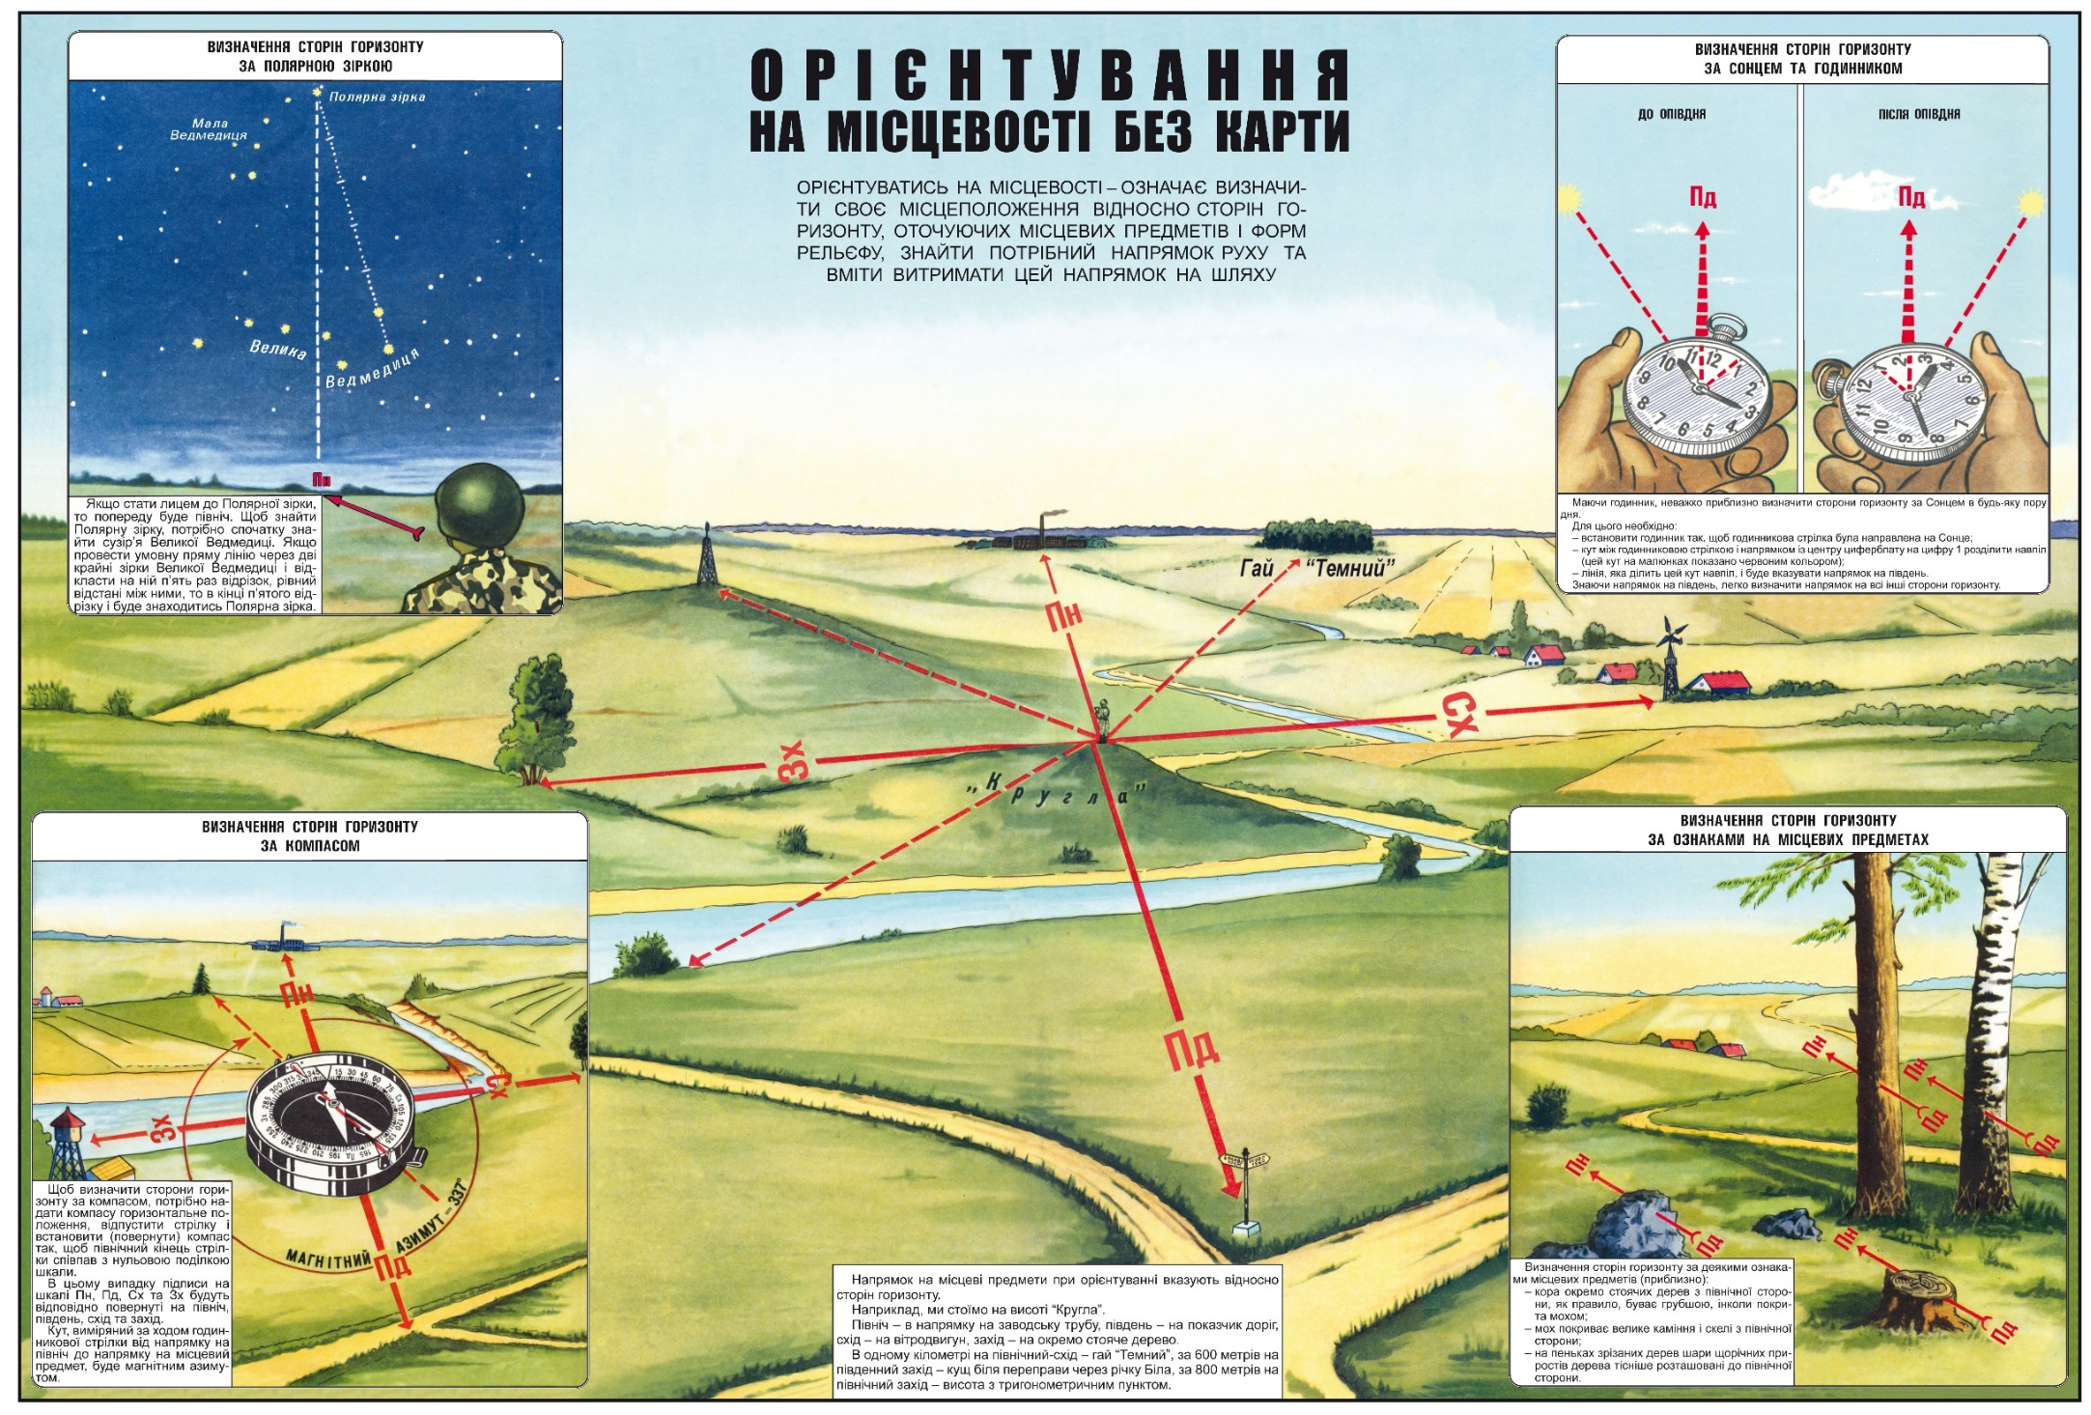
ОРІЄНТУВАННЯ НА МІСЦЕВОСТІ БЕЗ КАРТИ

Slide 16
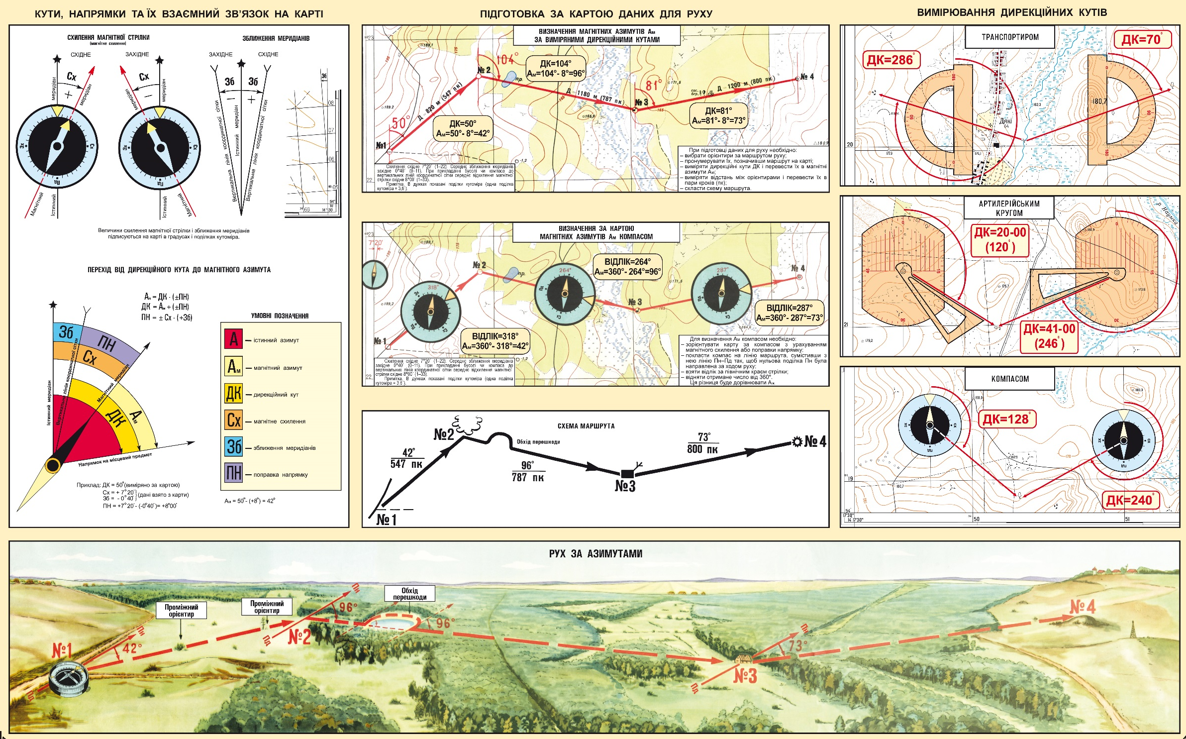
РУХ ЗА АЗИМУТОМ

Slide 17
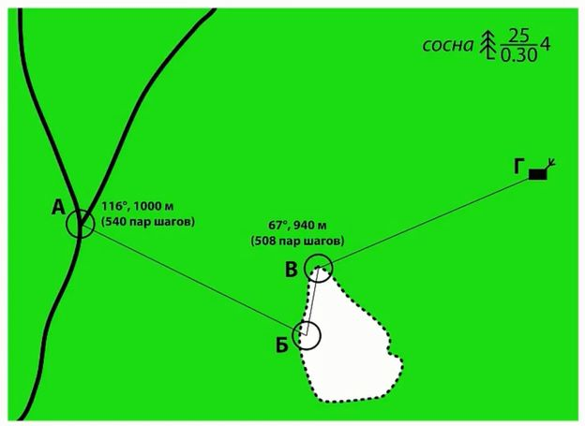
Рух здійснюється через сосновий бор.
Перший орієнтир – з'єднання доріг (А).
Від нього здійснюється рух у бік лісної поляни (Б) за азимутом 116°.
Дійшовши до поляни, слід рухатись до самої північної точки (В).
Далі рух здійснюється за азимутом 67° у бік кінцевої точки – до будинка лісника (Г).
Не дивлячись на те, що таке пересування складніше руху напряму з точки А до точки Г, але воно дозволяє з більшою імовірністю вийти до визначеної точки, особливо в умовах, коли огляд майже неможливий: ліс, темна пора доби, туман тощо.
РУХ ЗА АЗИМУТОМ (ПРИКЛАД)

